Slide 1

Progressões Aritméticas

Slide 2
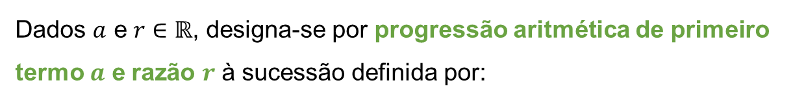
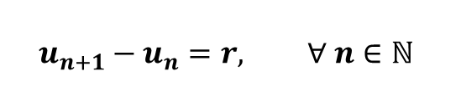
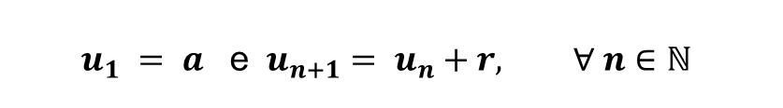
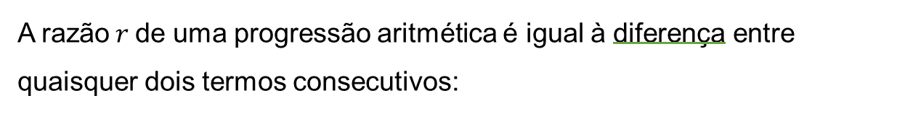
Progressões aritméticas
Dados $a$ e $r∈ℝ$, designa-se por progressão aritmética de primeiro termo $a$ e razão $r$ à sucessão definida por:
$$u_{1} = a \text{e} u_{n+1}= u_{n}+r, ∀ n∈ℕ$$
A razão$r$de uma progressão aritmética é igual à diferença entre quaisquer dois termos consecutivos:
$$u_{n+1}−u_{n}=r, ∀ n∈ℕ$$

Slide 3
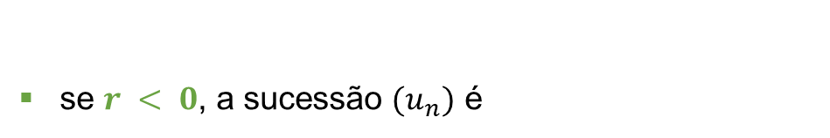
Monotonia de uma progressão aritmética
Seja $(u_{n})$ uma progressão aritmética de razão $r$:
se $r > 0$, a sucessão $(u_{n})$ é
crescente.
se $r < 0$, a sucessão $(u_{n})$ é
decrescente.
se $r = 0$, a sucessão $(u_{n})$ é
constante.

Slide 4

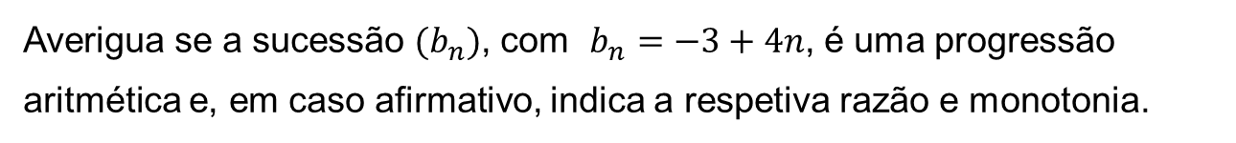


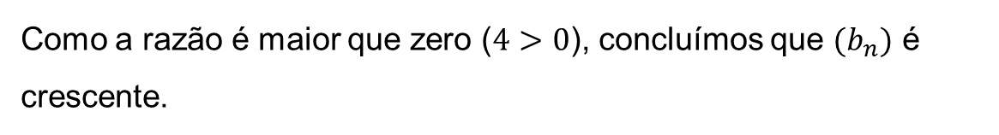

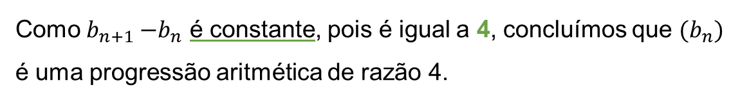
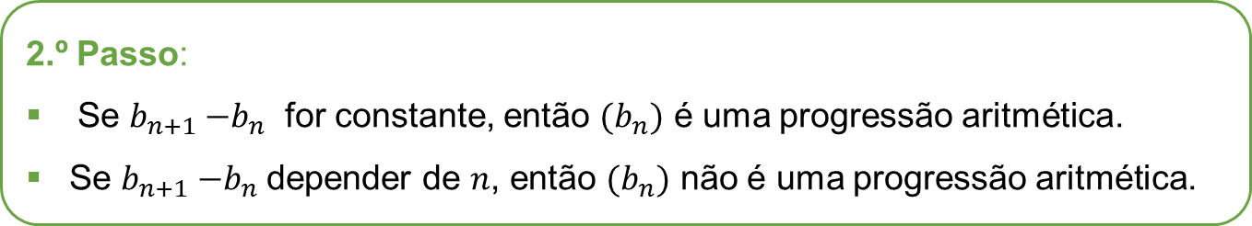
Exemplo 1
Averigua se a sucessão $(b_{n})$, com $b_{n}=−3+4n$, é uma progressão aritmética e, em caso afirmativo, indica a respetiva razão e monotonia.
Sugestão de resolução:
1.º Passo: Determinar a diferença $b_{n+1}{−b}_{n}$.
$$b_{n+1}{−b}_{n}=$$
$−3+4\left(n+1\right)−(−3+4n)=$
$$−3+4n+4+3−4n$$
$=4$
2.º Passo:
Se $b_{n+1}{−b}_{n}$ for constante, então $(b_{n})$ é uma progressão aritmética.
Se $b_{n+1}{−b}_{n}$depender de $n$, então $(b_{n})$ não é uma progressão aritmética.
Como $b_{n+1}{−b}_{n}$ é constante, pois é igual a 4, concluímos que ${(b}_{n})$ é uma progressão aritmética de razão 4.
Como a razão é maior que zero ($4>0$), concluímos que ${(b}_{n})$ é crescente.

Slide 5











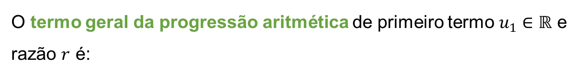


Termo geral
Seja $(u_{n})$ uma progressão aritmética de razão $r$.
$$u_{2}=u_{1}+r$$
$$u_{1}+2r$$
$$u_{1}+r+r$$
$$u_{3}=$$
$$u_{2}+r$$
$$u_{4}=$$
$$u_{3}+r$$
$$u_{1}+3r$$
$$u_{1}+2r+r$$
$$…$$
$$u_{n}=u_{1}+(n−1)r$$
O termo geral da progressão aritmética de primeiro termo $u_{1}∈ℝ$ e razão $r$ é:
$$u_{n}=u_{1}+(n –1)r$$
ou
$$u_{n}=u_{k}+(n –k)r$$

Slide 6
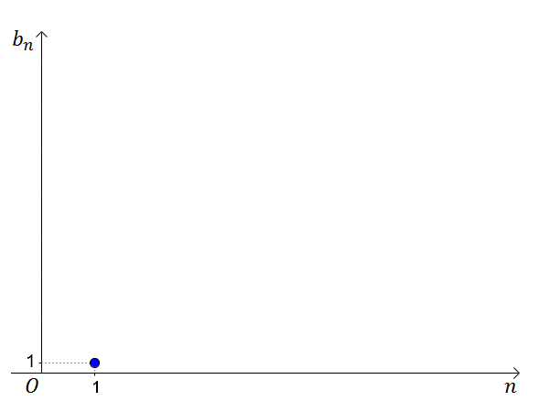
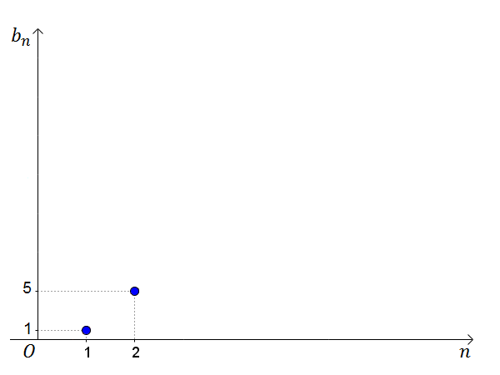
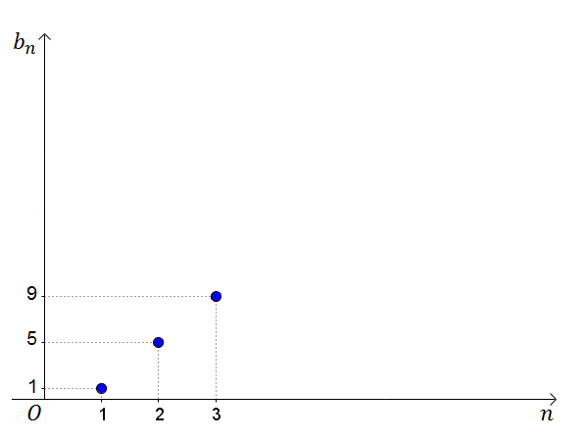
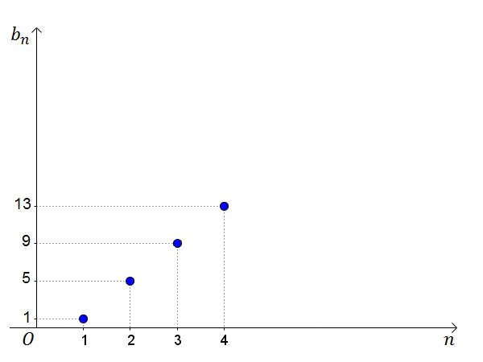
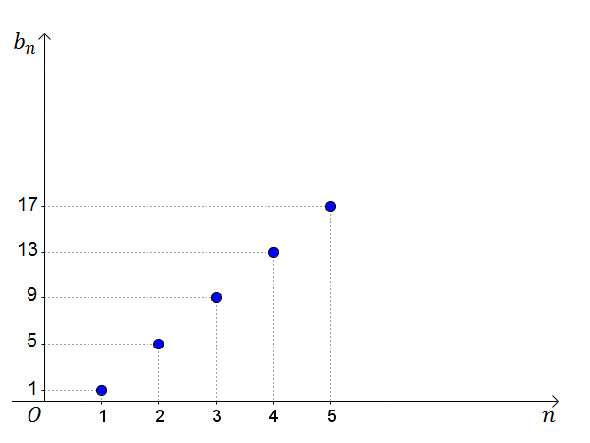
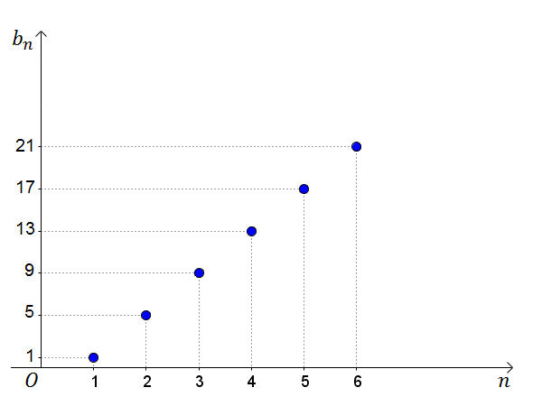
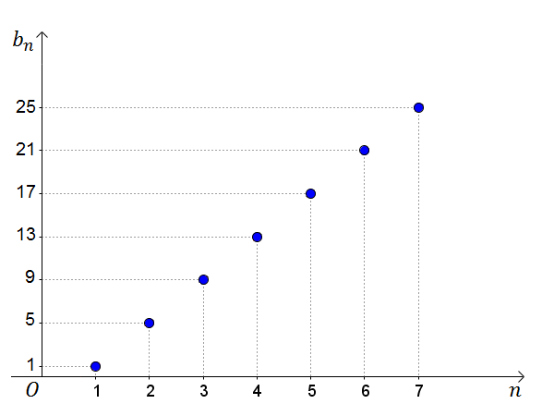
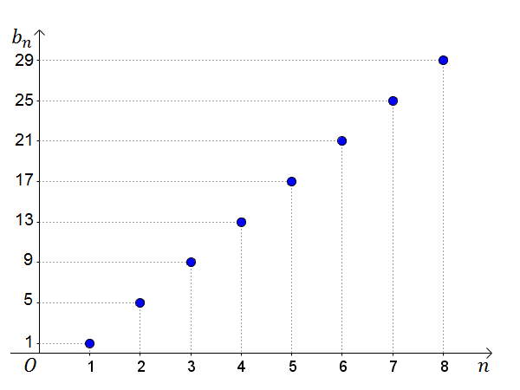
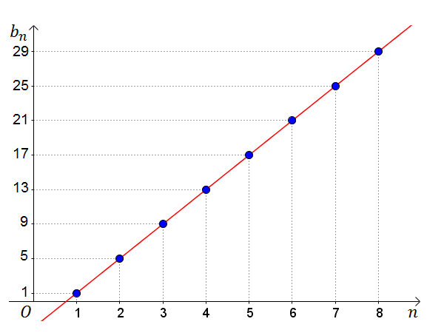

Representação gráfica
Exemplo:
Seja $(b_{n})$ uma progressão aritmética definida por $b_{n}=−3+4n$.
$$y=−3+4x$$
O gráfico de uma progressão aritmética é constituído por pontos isolados que fazem parte de uma reta.

Slide 7
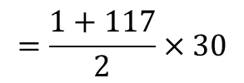

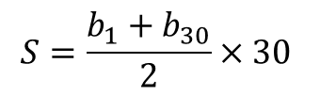
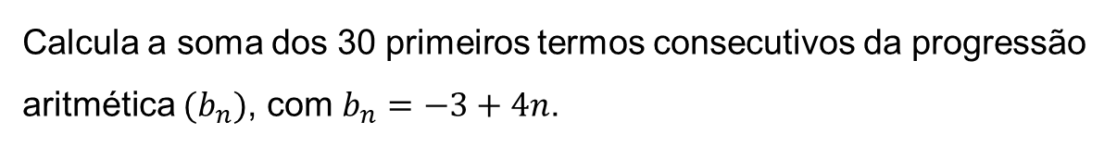

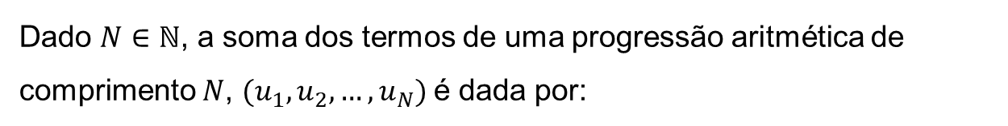
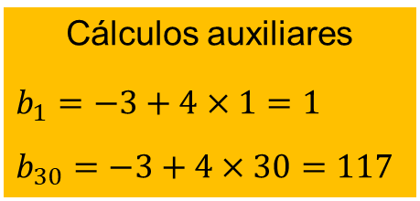
Soma de $N$ termos consecutivos
Dado $N∈ℕ$, a soma dos termos de uma progressão aritmética de comprimento $N$, $(u_{1}, u_{2}, …, u_{N})$é dada por:
$$S=\frac{u_{1}+u_{N}}{2}×N$$
Exemplo:
Calcula a soma dos 30 primeiros termos consecutivos da progressão aritmética $(b_{n})$, com $b_{n}=−3+4n$.
Sugestão de resolução:
Cálculos auxiliares
$$b_{1}=−3+4×1=1$$
$$b_{30}=−3+4×30=117$$
$$S=\frac{b_{1}+b_{30}}{2}×30$$
$$=\frac{1+117}{2}×30$$
$$=1770$$

